Slide 1
Kontroll på din
API hantering
Johan Peterson

Slide 2
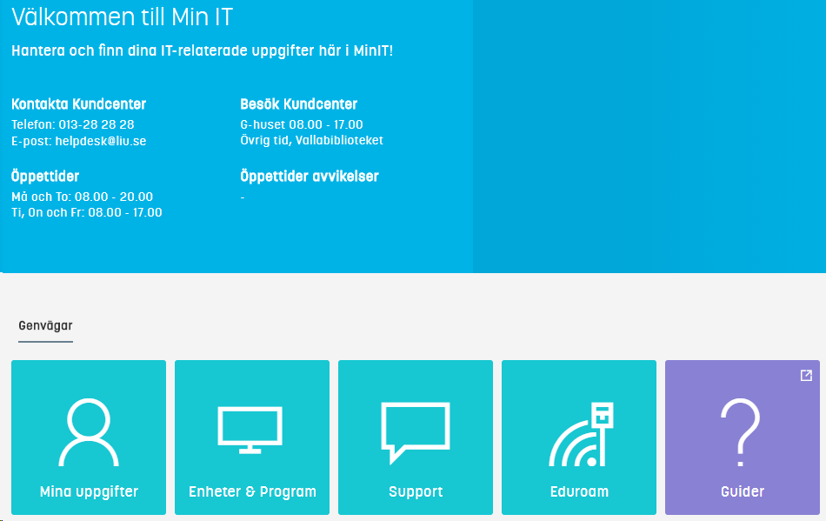
Min IT
https://minit.liu.se

Slide 3
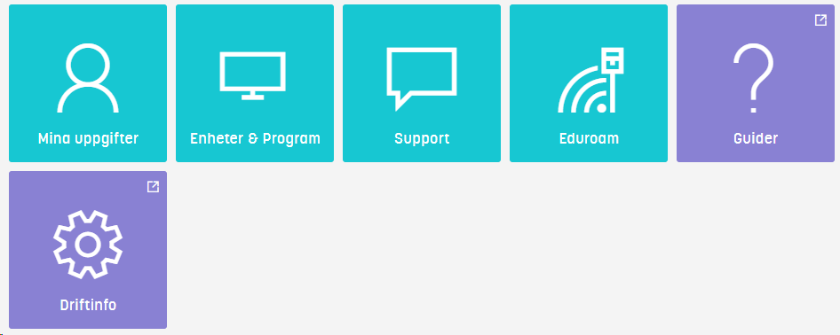
Ny arkitektur
On prem ➔ molnet
Office UI Fabric
Inloggning via AAD
SOAP ➔ REST API:er

Slide 4
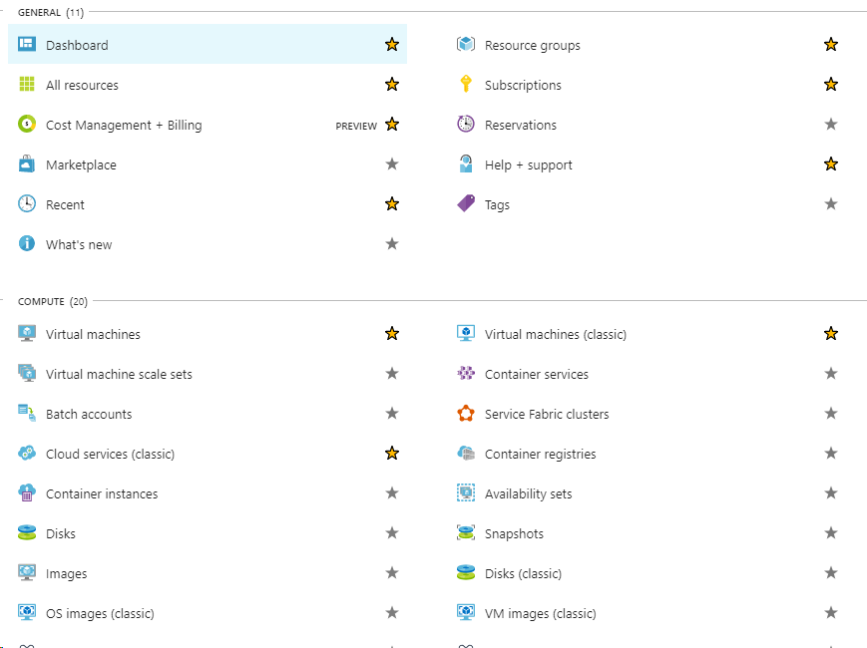
Ny arkitektur innebar också…
Vilka byggstenar ska vi använda?
Vilka miljöer ska vi ha?
  Tenants
  Subscriptions
  Resource Groups
Hur loggar vi på ett bra sätt?
Synka data från on prem
Namngivning
  Resurser
  Resource Groups
  Subscriptions

Slide 5

Design av nytt API
REST
Microservices
AuthN - OIDC
(Open ID Connect)
via AAD
Versionering
API Management

Slide 6
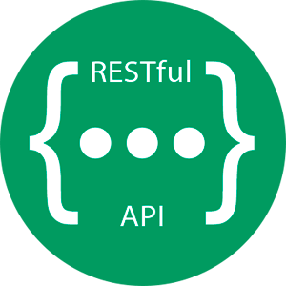
REST
Stor strukturell skillnad mellan SOAP och REST!
Inga verb
Alla anställda på IT
  /employees/?IT
  /organisations/IT/
  employees
Restricted Fields
Länkar mellan endpoints
Språkhantering
Notes:
Länkar mellan endpoints => version i header LiU-Api-Version

Slide 7
API arkitektur
https://api.liu.se

Slide 8
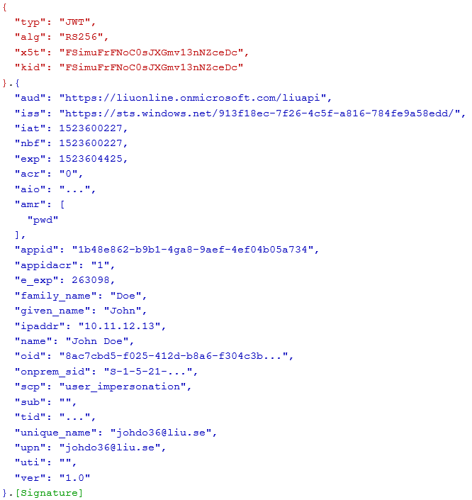

AuthN
OIDC mot AAD
Audience LiUAPI
App registrering i AAD
Delegerar rättighet för OBO
(On Behalf Of)

Slide 9

Versionering
Länkar mellan API:er/endpoints
Version i header
LiU-Api-Version
Endast ny version om brytande förändringar

Slide 10

API Management

Slide 11
Frågor?

